Slide 1



Αλληλεπιδράσεις μεταξύ ατόμων C και ατελειών από ακτινοβόληση πρωτονίων σε κρυογενικές θερμοκρασίες στον α-Fe
Εθνικόν και Καποδιστριακόν
Πανεπιστήμιον Αθηνών
Εθνικό Κέντρο Έρευνας Φυσικών Επιστημών “Δημόκριτος”
Θεοδώρου Ανδρέας
Ημερίδα Υποψήφιων Διδακτόρων 2019

Slide 2
Περιεχόμενα
Εισαγωγικά
  Ενέργεια από Σύντηξη & το πρόβλημα των Υλικών
  Σκοπός της διατριβής
Πειραματική διαδικασία
  Μεθοδολογία
  Προετοιμασία Δειγμάτων
  Ιοντική Ακτινοβόληση & Μέτρηση ηλεκτρικής αντίστασης
Πειραματικά αποτελέσματα
  Συγκέντρωση ατελειών κατά την ανόπτηση
  Σύγκριση των σταδίων αποκατάστασης κατά την ανόπτηση για 3 διαφορετικές δόσεις
Συμπεράσματα - Μελλοντικοί στόχοι

Slide 3
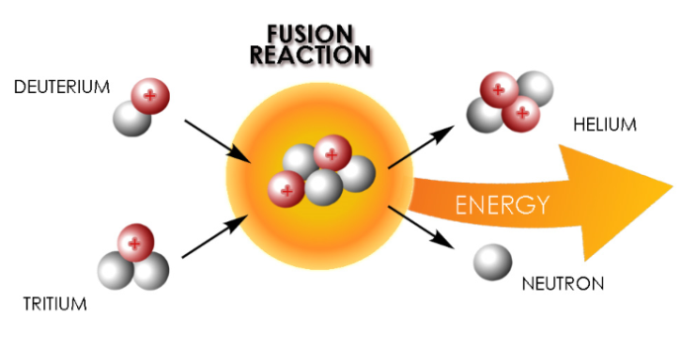
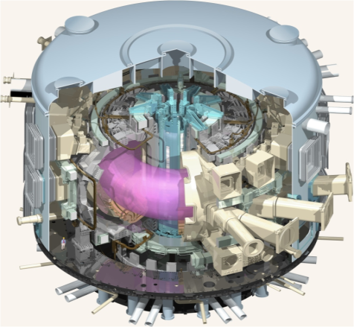

Εισαγωγή
Σύντηξη: μπορεί να αποτελέσει μια πηγή ενέργειας για τον άνθρωπο, φιλική στο περιβάλλον, ασφαλή και πρακτικά αστείρευτη
Η έρευνα για τη Σύντηξη στην Ευρώπη διεξάγεται στα πλαίσια του προγράμματος EUROfusion
Για την επίτευξη της παραγωγής ενέργειας από τη σύντηξη αντιμετωπίζουμε σειρά από σημαντικές επιστημονικές και τεχνικές προκλήσεις
Σχηματική αναπαράσταση του ITER

Slide 4
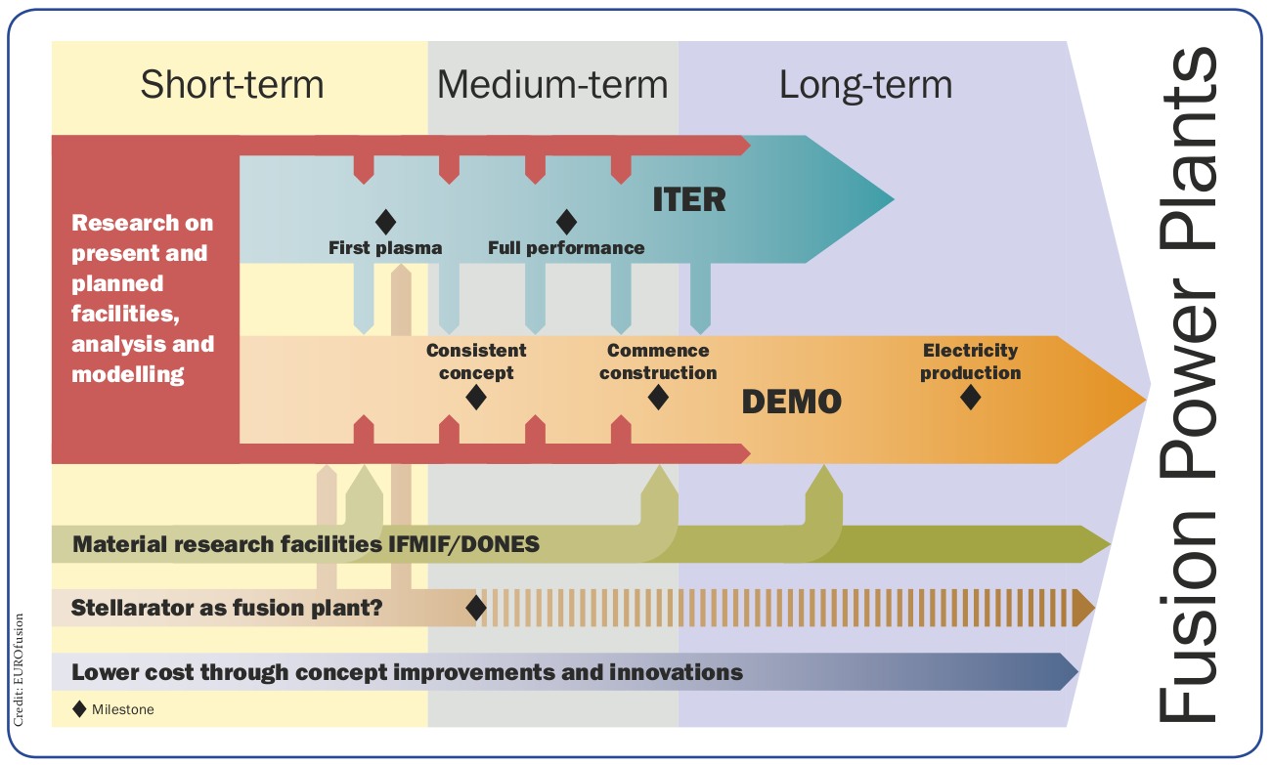
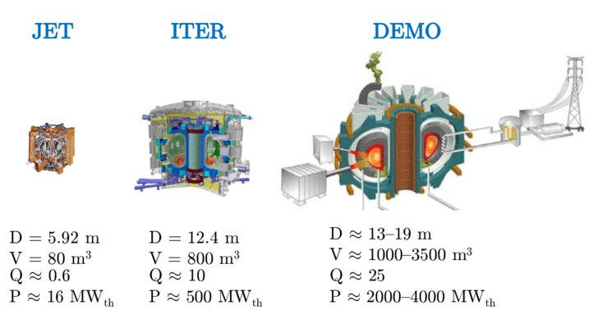
European Fusion Roadmap (ver. 2018)

Slide 5
Το πρόβλημα των Υλικών για την Σύντηξη
Radiation Damage
Υλικά ανθεκτικά στις συνθήκες λειτουργίας των μελλοντικών αντιδραστήρων
  Υψηλή ροή ακτινοβολίας (κυρίως νετρονίων 14 MeV)
  Υψηλές θερμοκρασίες
Υψηλή αντοχή στην ακτινοβόληση, διατήρηση των δομικών και θερμικών ιδιότητων τους
Δεν έχουμε ακόμα τα κατάλληλα υλικά αλλά ούτε και τις υποδομές για δοκιμή τους σε πραγματικές συνθήκες λειτουργίας
  προβλήματα για σχεδιασμό, υλοποίηση & αδειοδότηση των διατάξεων
Για αυτό η διεθνής ερευνητική προσπάθεια εστιάζεται σε:
  ανάπτυξη νέων υλικών
  δοκιμές και χαρακτηρισμό στα υπάρχοντα υλικά αναφοράς
  ανάπτυξη θεωρητικών μοντέλων με πειραματική επιβεβαίωση για κατανόηση και πρόβλεψη της βλάβης των υλικών κατά την ακτινοβόληση

Slide 6
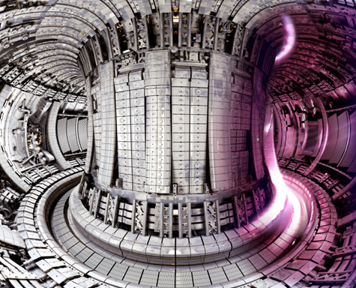
Σκοπός της Διδακτορικής Διατριβής
Μελέτη των αλληλεπιδράσεων μεταξύ ατελειών από ακτινοβόληση και προσμίξεων σε φερριτικά κράματα
Φερριτικά Κράματα: Δομικά υλικά αναφοράς για εφαρμογή στη σύντηξη
Πρωτογενείς ατέλειες από ακτινοβόληση: Κενά (vacancies), ενδοπλεγματικά άτομα (interstitials) και μικρά συσσωματώματα τους
Radiation Damage: a multiscale phenomenon
Τα αποτελέσματα θα χρησιμοποιηθούν για την επιβεβαίωση θεωρητικών μοντέλων για τις αλληλεπιδράσεις των ατελειών
Κλίμακα | Μικροσκοπική |  | Μεσοσκοπική |  | Μακροσκοπική
 | (nm, ps) |  | (μm, s) |  | (cm, yr)
 | Πρωτογενείς ατέλειες, διάχυση, αλληλεπίδραση |  | Αλλαγές μικροδομής, φάσεων |  | Παραμόρφωση, ψαθυροποίηση, Αστοχία υλικού

Slide 7
Μεθοδολογία

Slide 8
Τα βήματα που θα ακολουθήσουμε
Ακτινοβόληση με πρωτόνια και δημιουργία αριθμού πρωτογενών ατελειών σε κρυογενική θερμοκρασία ~ 20 Κ
Ισόχρονη ανόπτηση σε υψηλότερες θερμοκρασίες
Ο πληθυσμός των ατελειών μειώνεται σταδιακά λόγω διάχυσης, επανασύνδεσης, αλληλεπιδράσεων κλπ. έως ότου μηδενιστεί (αποκατάσταση)
Η εξέλιξη των ατελειών μελετάται με μετρήσεις in-situ της ηλεκτρικής αντίστασης
Η εξέλιξη του αριθμού συναρτήσει της θερμοκρασίας ανόπτησης δίνει πληροφορίες για την κινητική των ατελειών

Slide 9
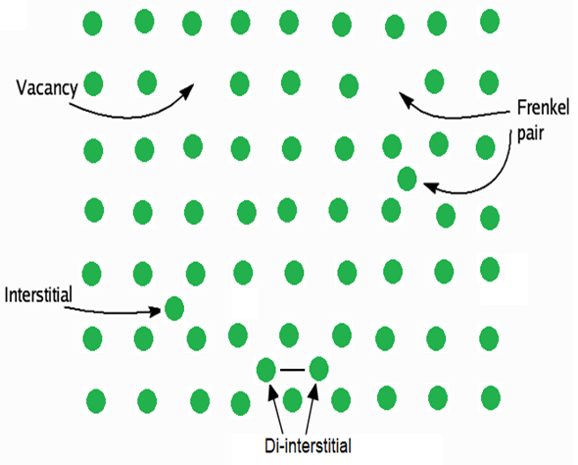
Δημιουργία Ατελειών
Αλληλεπίδραση 5 MeV p⁺ με την ύλη
  Κενό (Vacancy)
  Ενδοπλεγματικό άτομο (Interstitial atom)
  Frenkel pair
Χαρακτηριστικά πρωτογενών ατελειών
  Ιδιαίτερα Ευκίνητες
  Επανασυνδέονται
  Παγιδεύονται
  Δημιουργούν σύμπλοκα
Κρυογενική θερμοκρασία
  Απαραίτητη λόγω της υψηλής ευκινησίας των ατελειών

Slide 10
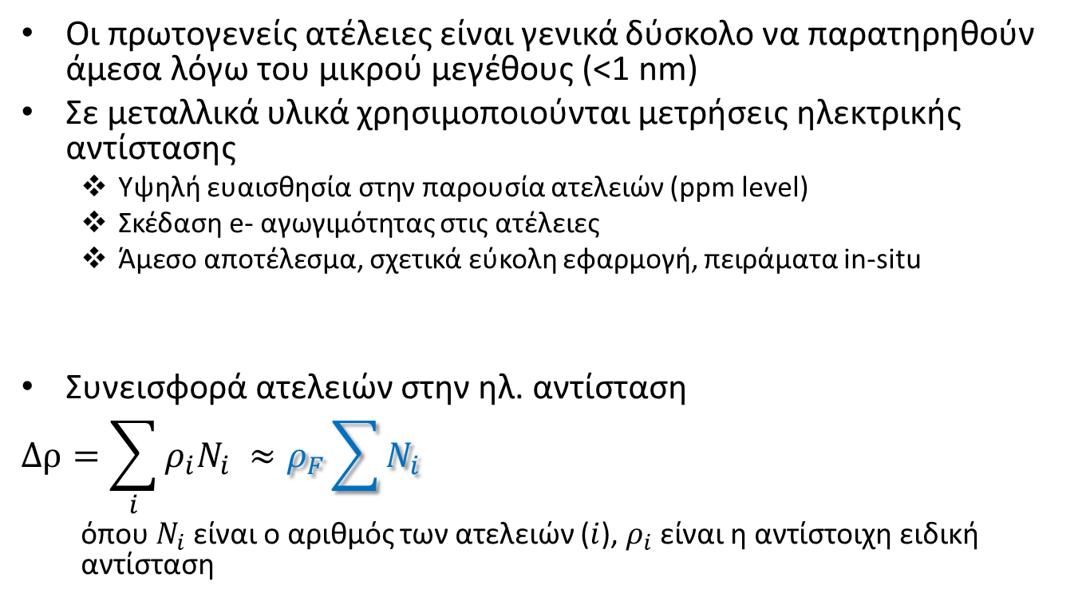
Ατέλειες – Ηλεκτρική αντίσταση
Οι πρωτογενείς ατέλειες είναι γενικά δύσκολο να παρατηρηθούν άμεσα λόγω του μικρού μεγέθους (<1 nm)
Σε μεταλλικά υλικά χρησιμοποιούνται μετρήσεις ηλεκτρικής αντίστασης
  Υψηλή ευαισθησία στην παρουσία ατελειών (ppm level)
  Σκέδαση e- αγωγιμότητας στις ατέλειες
  Άμεσο αποτέλεσμα, σχετικά εύκολη εφαρμογή, πειράματα in-situ
    Συνεισφορά ατελειών στην ηλ. αντίσταση
    $$Δρ=\sum_{i}{{ρ_{i}N}_{i} ≈ρ_{F}\sum{N_{i}}}$$
  όπου $N_{i}$ είναι ο αριθμός των ατελειών ($i$), $ρ_{i}$ είναι η αντίστοιχη ειδική αντίσταση
Προσέγγιση: Όλες οι ατέλειες συνεισφέρουν το ίδιο

Slide 11
ΠΕΙΡΑΜΑΤΙΚΗ ΔΙΑΔΙΚΑΣΙΑ

Slide 12
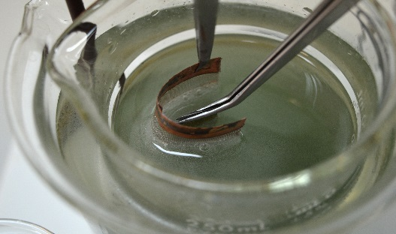
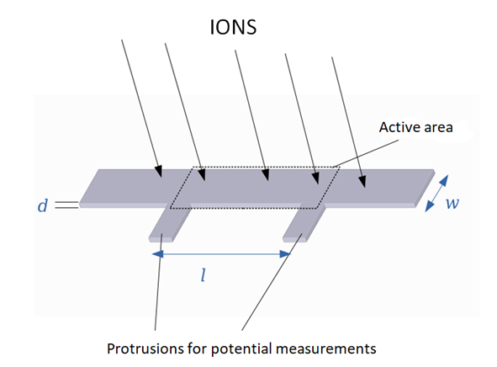
Προετοιμασία Δείγματος
Συγκέντρωση στοιχείων στα δείγματα (at. ppm)
Δείγματα | C | N | O | S
Fe | 20 | 4 | 14 | 3
Fe-C | 200 | 4 | 7 | 3
Πάχος δείγματος ≈50μm
  Τα πρωτόνια να διαπερνούν το δείγμα
  Δημιουργία ατελειών ομοιογενός
Για το επιθυμητό πάχος:
  Κόπηκαν φέτες ≈0.5mm σε διαμαντο-τροχό
  Ψυχρή έλαση
  Ηλεκτροχημική λείανση έως τελικό πάχος ≈50μm
Ανόπτηση για 12 ώρες σε Τ=720 ºC σε κενό (10⁻⁷ mbar)
  Εξομάλυνση των μηχανικών τάσεων που δημιουργούνται κατά την επεξεργασία
  Μέγαλυτερη διαλυτότητα ατόμων C

Slide 13
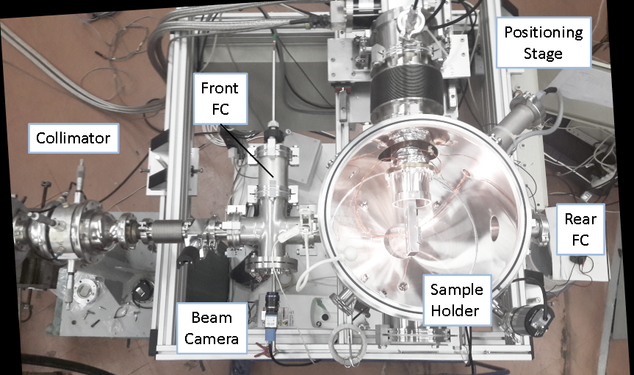
Πειραματικής Διάταξη Ακτινοβόλησης
Οι ακτινοβολήσεις πραγματοποιήθηκαν στον Ε.Κ.Ε.Φ.Ε «ΔΗΜΟΚΡΙΤΟΣ» στον επιταχυντή Tandem, στη διάταξη IR²
Αναβάθμιση της διάταξης IR²
Ταυτόχρονη ακτινοβόληση, ανόπτηση και μέτρηση in-situ της ηλ. αντίστασης σε περισσότερα δείγματα
Θερμοκρασία ακτινοβόλησης
Τ<10 Κ
Υψηλότερη ροή ιόντων
Βελτίωση του ελέγχου της
δέσμης στο δείγμα

Slide 14
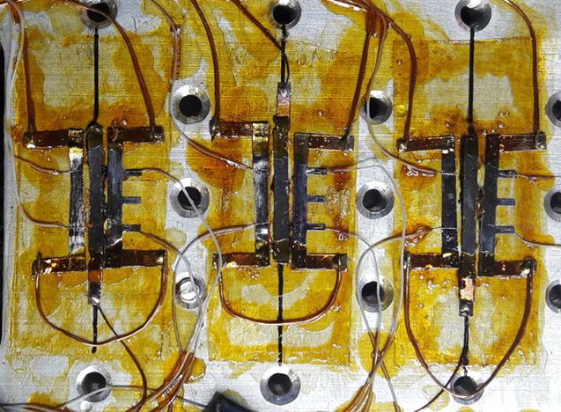
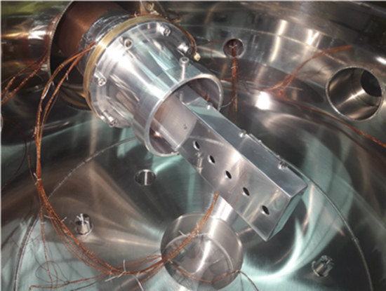

Δειγματοφορέας
3 ζεύγη δειγμάτων Fe / Fe-C
Κέλυφος από αλουμίνιο σε θερμοκρασία 50 Κ
Σχισμές για την είσοδο της δέσμης
Ion Beam

Slide 15
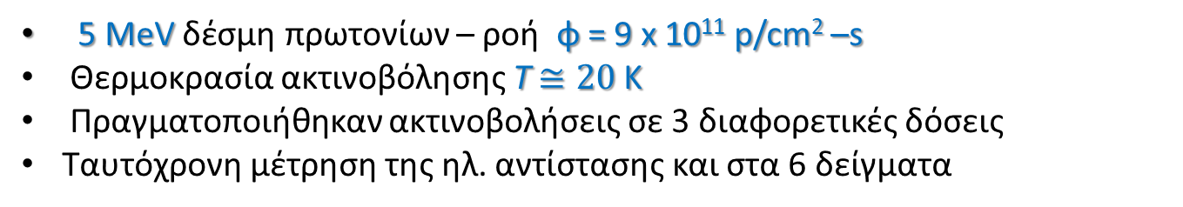
Συνθήκες Ακτινοβόλησης
5 MeV δέσμη πρωτονίων – ροή φ = 9 x 10¹¹ p/cm² –s
Θερμοκρασία ακτινοβόλησης T$≅20$ K
Πραγματοποιήθηκαν ακτινοβολήσεις σε 3 διαφορετικές δόσεις
Ταυτόχρονη μέτρηση της ηλ. αντίστασης και στα 6 δείγματα
 | Δείγμα | Δόση Πρωτονίων φ•t (10¹⁶ cm⁻²) | Δρ₀ (nΩ-cm) | dpa (ppm)
Χαμηλή | Fe | 0.54 | 100 | 33
 | Fe-C |  | 98 | 33
Μεσαία | Fe | 1.79 | 320 | 110
 | Fe-C |  | 310 | 100
Υψηλή | Fe | 4.45 | 810 | 270
 | Fe-C |  | 790 | 260
dpa: displacements per atom, ρ_{FP} = 3 nΩ-cm / at. ppm

Slide 16

Συνθήκες ανόπτησης
Ισόχρονη ανόπτηση, Δt = 5 mins
Ανόπτηση σε βήματα, ΔΤ/Τ $\sim$ 0.03
Μέτρηση της ηλ. αντίστασης σε θερμοκρασία 6 Κ
Ανόπτηση in-situ στο θάλαμο της ακτινοβόλησης μέχρι Τ= 400 Κ
Ανόπτηση ex-situ σε υγρό He για Τ= 400 - 700 Κ
Η εξέληξη ατελειών παρακολουθείται με τις αλλαγές της ηλ. αντίστασης
  $Δρ ∝ N_{F}$
Αποκατάσταση παραμένουσας αντίστασης:
$Δρ\left(Τ_{i}\right)/Δρ_{0}$
Ρυθμός αποκατάστασης:
$−\frac{1}{Δρ_{0}}\frac{dΔρ}{dT}≌$ $\frac{1}{Ν_{0}}\frac{dΝ}{dT}$

Slide 17
ΠΕΙΡΑΜΑΤΙΚΑ ΑΠΟΤΕΛΕΣΜΑΤΑ

Slide 18
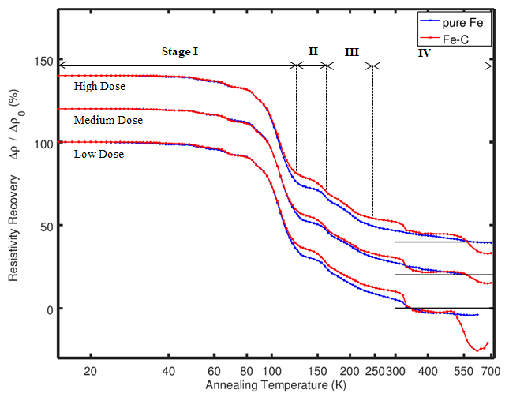
Αποκατάσταση παραμένουσας αντίστασης
Μείωση του αριθμού
ατελειών μέσω θερμικά
διεγειρόμενων διεργασιών
Η αποκατάσταση της
παραμένουσας αντίστασης
επιρεάζεται από τον C στα
στάδια II-IV
Επιβραδύνεται στα Fe-C
Η ηλ. αντίσταση λαμβάνει τιμές μικρότερες από την αρχική της στα δείγματα Fe-C
Διαφορετικοί μηχανισμοί αλληλεπίδρασης των ατελειών

Slide 19
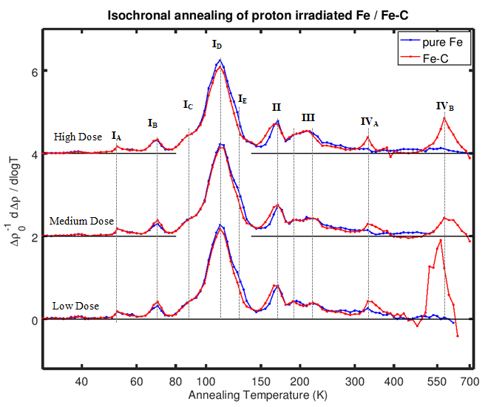
Ρυθμός αποκατάστασης
Στάδιο I, 20-150 Κ
  I_{A}-I_{C}, close-pairs
  I_{D}, Μετανάστευση ενδοπλεγματικών ατόμων (SIA)
  SIA παγιδεύονται από άτομα C
Στάδιο ΙΙ, 150-200 Κ
  Διάσπαση και μετανάστευση συμπλόκων ενδοπλεγματικών ατόμων
Στάδιο ΙΙΙ, 200-300 Κ
  Μετανάστευση κενών πλεγματικών θέσεων
  Επηρεάζεται από τη δόση
Στάδιο IV, Τ > 300 Κ
  Εμφανίζεται μόνο στα δείγματα Fe-C
  Χωρίζεται σε δύο υποστάδια
  Μετανάστευση ατόμων C
  Δημιουργία συμπλόκων V-C₂ και καρβιδίων Fe₃C

Slide 20
Αποτελέσματα - Συμπεράσματα
Ακτινοβόληση δειγμάτων Fe & Fe-200 at. ppm C με πρωτόνια 5 MeV σε θερμοκρασία Τ = 20 Κ
3 διαφορετικές δόσεις, 30 – 300 at. ppm FPs
Πραγματοποιήθηκε in-situ και ex-situ ανόπτηση για τις θερμοκρασίες Τ = 20-400 & 400 – 700 Κ, αντίστοιχα
Καταγράφηκαν τα κύρια στάδια αποκατάστασης
Παρατηρήθηκε η παγίδευση και η απελευθέρωση των ενδοπλεγματικών ατόμων από τα άτομα C στα στάδια Ι & ΙΙ, αντίστοιχα.
Το στάδιο ΙΙΙ δεν φαίνεται να επηρεάζεται από την συγκέντρωση του C
To στάδιο IV οφείλεται στην μετανάστευση των ατόμων C
Μελλοντικοί στόχοι
Επεξεργασία και ανάλυση αποτελεσμάτων
Σύγκριση των αποτελεσμάτων με θεωρητικά αποτελέσματα για τις αλληλεπιδράσεις ατελειών
Ακτινοβόληση σε διαφορετικές δόσεις και μετρήσεις αποκατάστασης της ηλ. αντίστασης σε σειρά δειγμάτων Fe-C-N ώστε να ερευνηθεί η επίδραση του Ν

Slide 21
Ευχαριστίες
Τριμελής επιτροπή:
Γ. Αποστολόπουλος, ΕΚΕΦΕ Δημόκριτος
Ε. Συσκάκης, ΕΚΠΑ
Θ. Μερτζιμέκης, ΕΚΠΑ
Εργαστήριο Επιταχυντή TANDEM
Α. Λαγογιάννης, Μ. Αξιώτης
Μ. Ανδριανής, Β. Ανδρεόπουλος, Μ. Τσοπανάκης
Ζ. Κοτσίνα
M. Συσκάκη
Η παρούσα διατριβή εκτελείται στα πλαίσια του προγράμματος EUROfusion, HORIZON2020

Slide 22
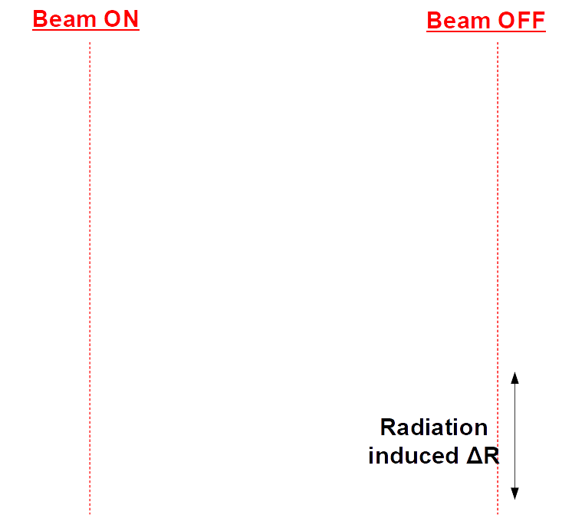
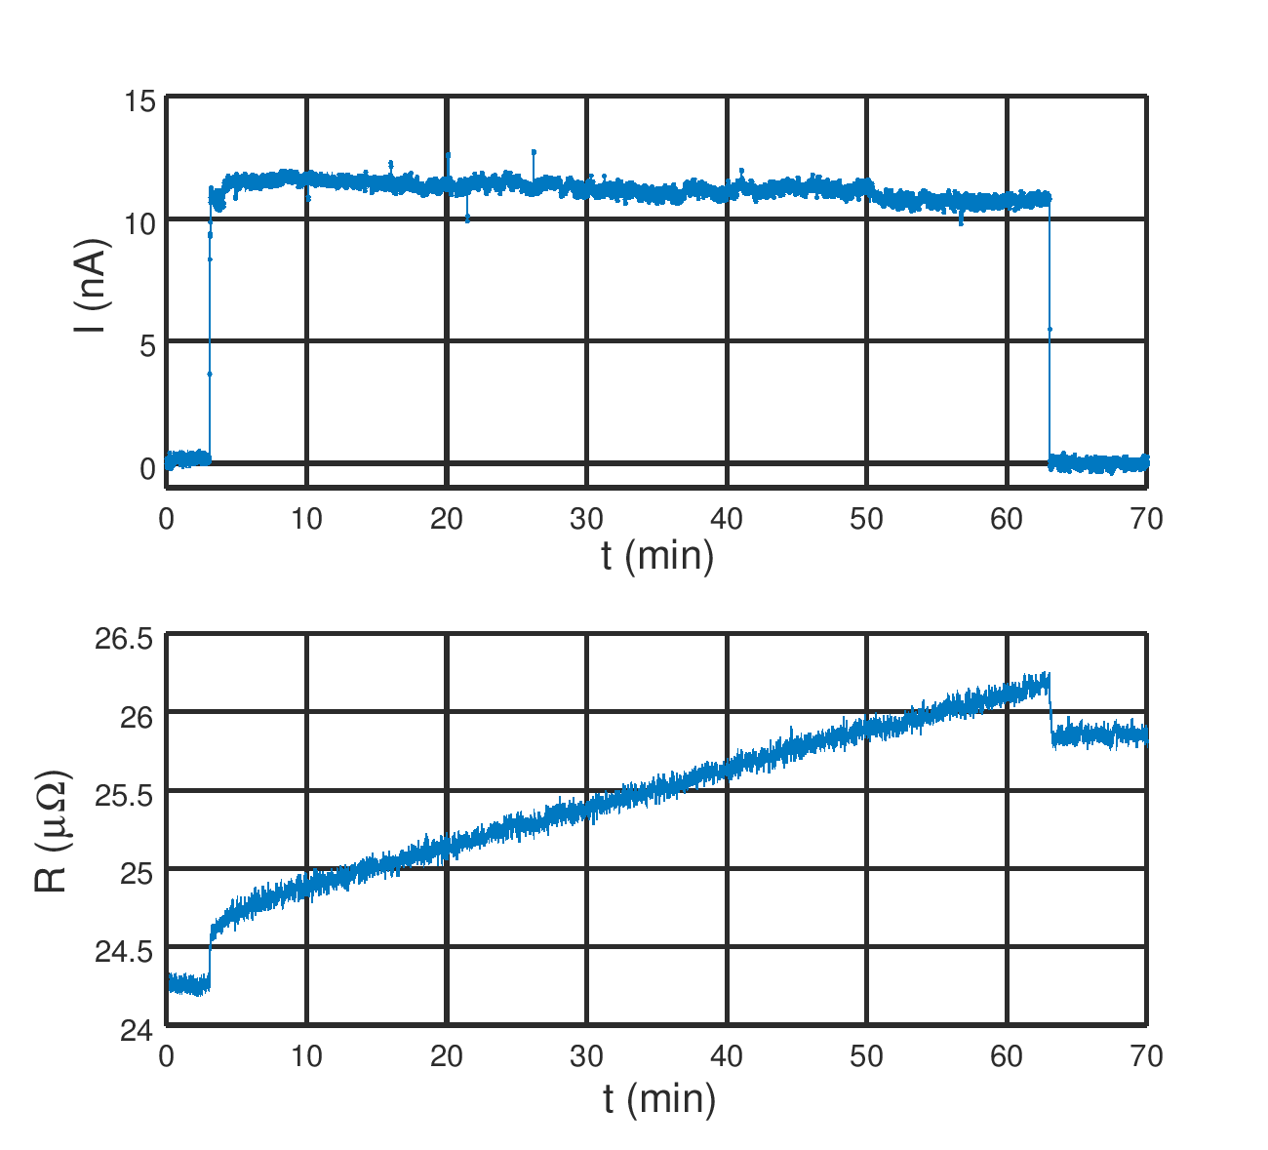
Παράδειγμα in-situ μέτρησης σε ακτινοβόληση

Slide 23
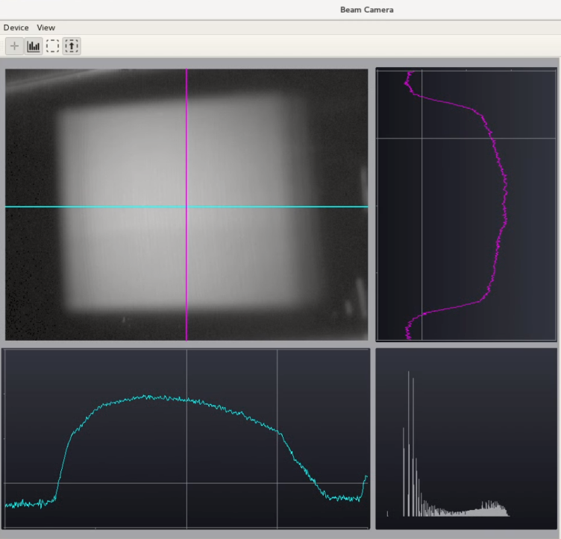
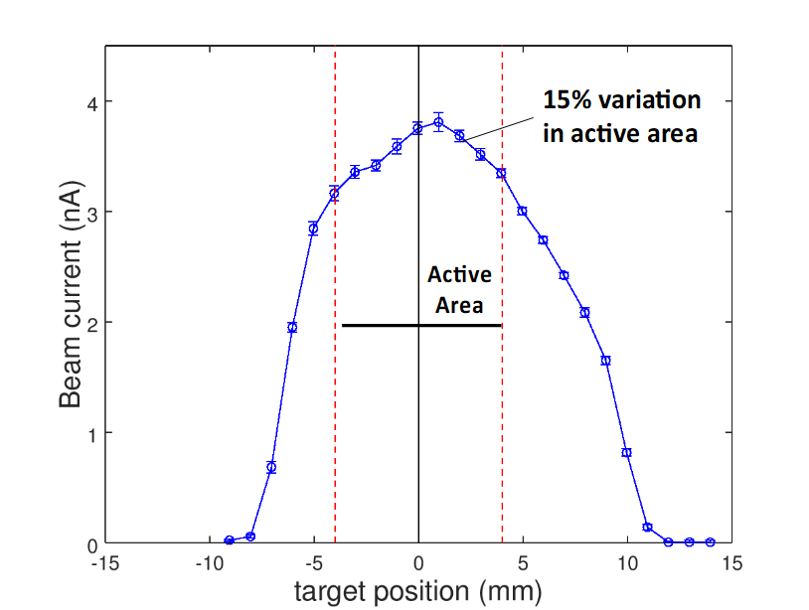
Απεικόνιση της δέσμης πρωτονίων
Απεικόνιση 2-D
Quartz plate – CCD Camera
10 x 10 mm²
Μέτρηση σε 1-D
Ηλ. Ρεύμα δέσμης με Faraday Cup

